Slide 1
GENEL FARMAKOLOJİ
Ebru Arioglu Inan, PhD

Slide 2
Dersin hedefleri:
1. İlacı ve özelliklerini tanımlamak
2. Reseptör ve yedek reseptör kavramını açıklamak
3. Agonist, parsiyel agonist, invers agonist, antagonist kavramlarını tanımlamak
4. İlaçların iyonizasyonunu açıklamak
5. İlaç geliştirme aşamalarını saymak
6. Doz-yanıt eğrilerini açıklamak
7. Kompetetif ve nonkompetetif antagonizmanın farklarını saymak
8. Reseptör çeşitlerini saymak
9. Kümülatif ve kuantal doz yanıt eğrileri arasındaki farkı açıklamak
10. Absorbsiyon ve özelliklerini saymak
11. Klerens, sanal dağılım hacmi, biyoyararlanım, ilk geçiş etkisi gibi kavramları açıklamak
12. İlaçların biyotransformasyonunu açıklamak
13. İlaç metabolizmasının reaksiyonlarını saymak
14. İlaç etkisini değiştiren faktörleri saymak
15. İlaç etkileşimlerini saymak

Slide 3
Dersin İçeriği
Farmakolojinin tanımı ve giriş
İlaç reseptörleri ve farmakodinami
Farmakokinetik ve farmakodinami
İlaçların biyotransformasyonu
İlaç etkisini değiştiren faktörler
İlaç etkileşimleri

Slide 4
Önerilen ders kitapları
Oğuz Kayaalp, Tıbbi Farmakoloji
Katzung, Temel ve Klinik Farmakoloji

Slide 5
Farmakoloji nedir?
Pharmacon: İlaç
Logos: Bilim
Farmakoloji, ilaç ya da diğer kimyasal ajanların canlı organizmaları ne şekilde etkilediğine odaklanır

Slide 6
Farmakoloji
İlaç etkisini nasıl ortaya koyar?
Aspirin ağrıyı keser, hangi mekanizma ile?

Slide 7
Tarihçe
18yy sonu, 19yy başı, Francoise Magendie ilk kez “nux vomica”nın antikonvülzan etkisini spinal kord da gösterdiğini buluyor
Claude Bernard, kürarın etkisini nöromüsküler kavşakta gösterdiğini buluyor
Bu iki araştırmacı deneysel fizyoloji ve farmakoloji metodlarının geliştirilmesinde büyük katkı sağlamıştır

Slide 8
İlk farmakoloji Lab, Rudolph Buchheim, Estonya
Oswald Schmiedeberg, modern Farmakolojinin kurucusu
1869, Schmiedeberg, muskarinin kalpte vagus siniri uyarılması ile aynı etkiyi gösterdiğini bulmuştur
1885, “Outline of Pharmacology” isimli kitabı yayınlamıştır

Slide 9
Farmakoloji
Fizyoloji
Kimya
Biyokimya
Tıp

Slide 10
Farmakolojinin dalları
Farmakokinetik
Farmakodinami
Kemoterapi
Toksikoloji

Slide 11
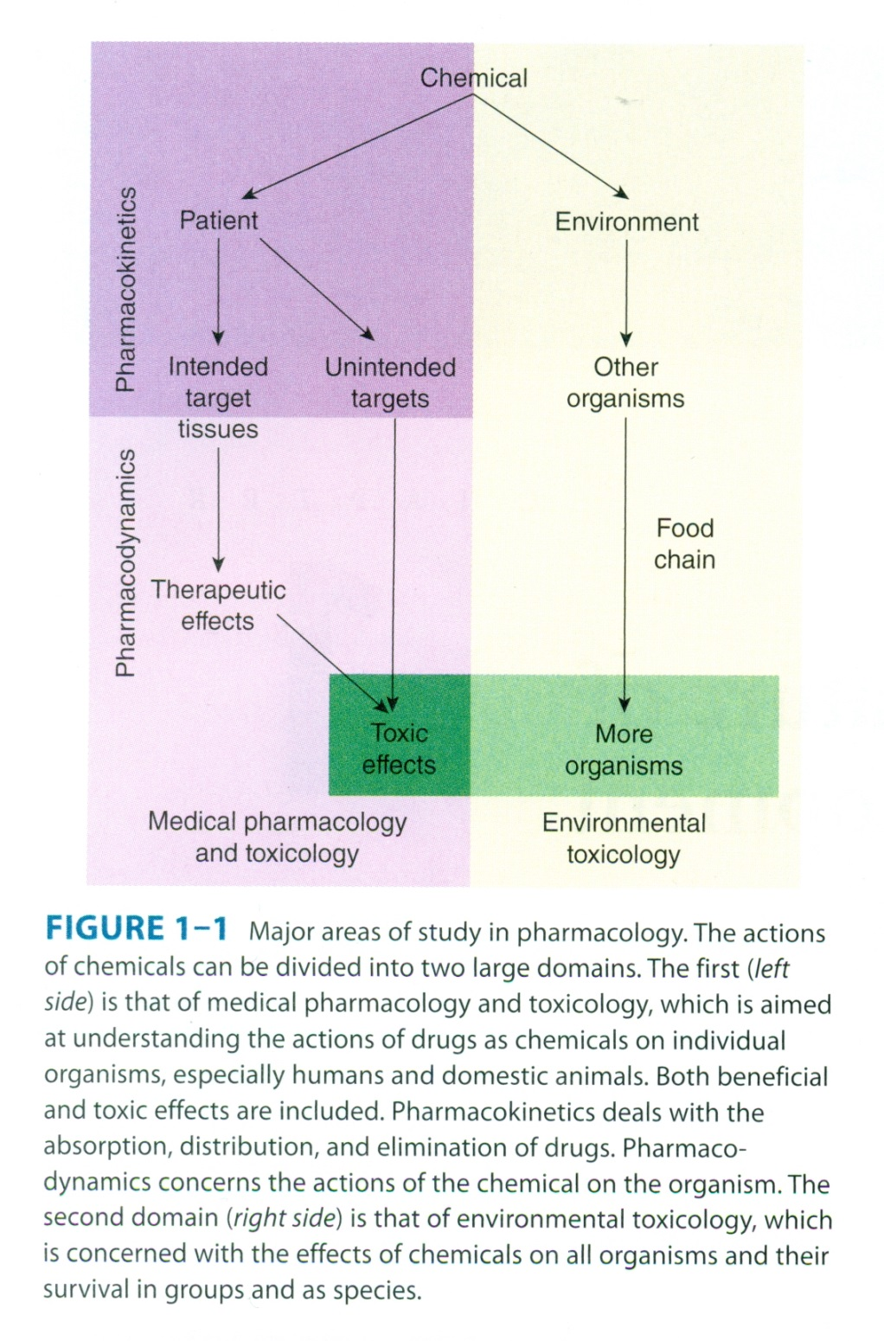
Basic and Clinical Pharmacology, Katzung& Trevor, 13th edition

Slide 12
Farmakoepidemiyoloji
İlaçların populasyonlar üzerindeki etkisi

Slide 13
Farmakogenomik
Spesifik ilaç yanıtına bireyin genetik yapısının etkisi

Slide 14
Farmakoekonomi
İlaç tedavisinin maliyet efektifliği

Slide 15
Kemoterapi
İlaçların mikroorganizmalar, parazitler, canlı ya da çoğalan organizmalar üzerindeki etkisi

Slide 16
Toksikoloji
Kimyasalların canlı sistemler üzerindeki istenmeyen etkileri
Zehir, tespit, ölçüm, tedavi

Slide 17
Dünya Sağlık Örgütü (WHO)
İLAÇ:
Fizyolojik sistemleri veya patolojik durumları, alanın yararı için değiştirmek veya incelemek amacıyla kullanılan veya kullanılması öngörülen bir madde ya da ürün

Slide 18
Başka bir anlatımla,
İlaç, kimyasal etkileri ile biyolojik fonksiyonda bir değişime yol açan herhangi bir maddedir.

Slide 19
Orphan drug (öksüz ilaç)
Nadir görülen hastalıkların tanı, önleme ya da tedavisinde kullanılan ilaçlar
Rifabutin, tüberküloz
Fomepizol, metanol zehirlenmesi

Slide 20
İlaçların isimlendirilmesi
Kimyasal isim (IUPAC), asetaminofen
Jenerik isim, parasetamol
Müstahzar ismi, calpol

Slide 21
İlaçlar hangi kaynaklardan elde edilir?
Çoğunlukla sentetik
Bitki, digoksin
Hayvan, insulin
Mineral, demir
Mikroorganizma, penisilin
Genetik mühendislik, insan rekombinant insulini

Slide 22
Yeni ilaç geliştirme
Preklinik dönem
Faz I denemeler
Faz II denemeler
Faz III denemeler
Faz IV denemeler

Slide 23
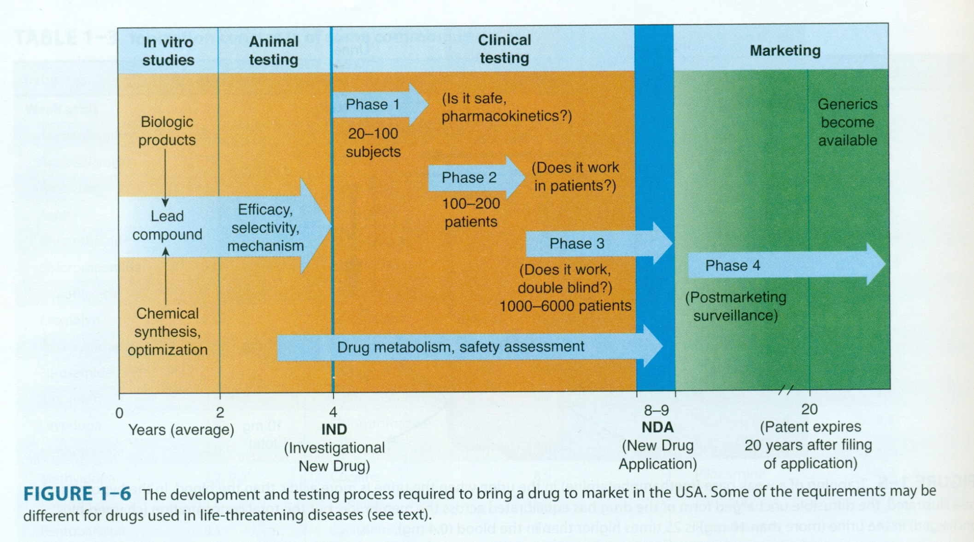
Basic and Clinical Pharmacology, Katzung& Trevor, 13th edition

Slide 24
İlaç etkisinin temel özellikleri
İlacın belli bir büyüklüğü, elektrik yükü, şekli ve atomik kompozisyonu olmalı
Seçicilik
Etkinin geçici olması
Doza bağımlı olması
Doz, bir kerede verilen ilaç miktarıdır.
Günlük doz, bir günde verilmesi tavsiye edilen toplam ilaç miktarıdır

Slide 25
Paracelsus
“İlaçla zehiri ayıran şey dozdur”

Slide 26
İlaçların doğası
Katı, aspirin
Sıvı, etanol
Gaz, nitrik oksit

Slide 27
İlaçların büyüklüğü
Değişkendir
Genellikle MW 100-1000
Çok küçük, lityum, MW 7
Çok büyük, alteplaz, MW 59.050

Slide 28
İlaç reseptör bağları
Kovalent, güçlü, reversibl değil, COX-aspirin asetil grubu
Elektrostatik, zayıf
Hidrofobik, oldukça zayıf, lipidde çözünür ilaçlar ile hücre membranlarının lipid tabakaları arasındaki bağlar

Slide 29
İlaçların şekli
Kiralite
+(R) ve – (S) enantiyomeri
Genellikle biri daha potenttir
- (S) carvedilol daha potent
Enzimlerin stereoselektivitivesi nedeniyle, metabolizması değişebilir

Slide 30
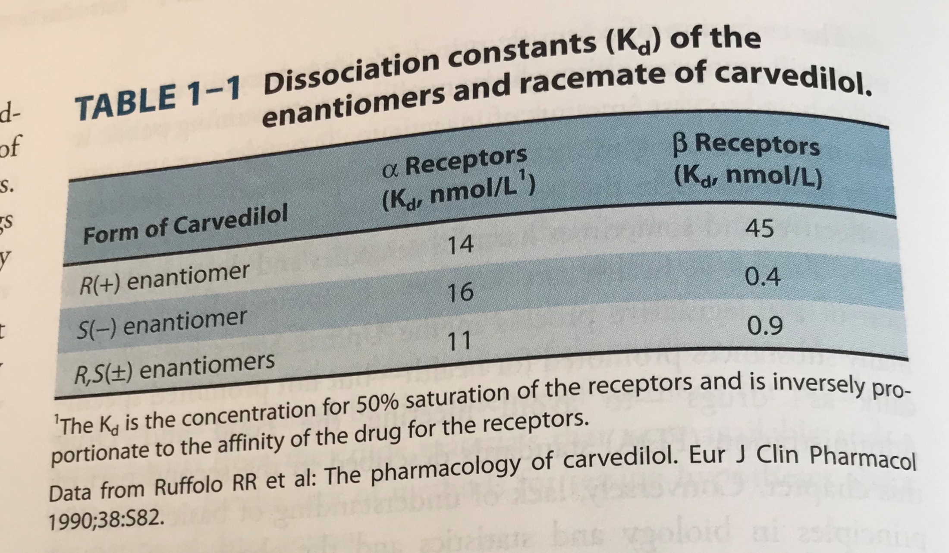
Basic and Clinical Pharmacology, Katzung& Trevor, 13th edition

Slide 31
Palyatif veya semptomatik tedavi
Radikal tedavi

Slide 32
İlaç-Vücut etkileşimleri
Farmakodinamik
Farmakokinetik

Slide 33
Farmakokinetik

Slide 34
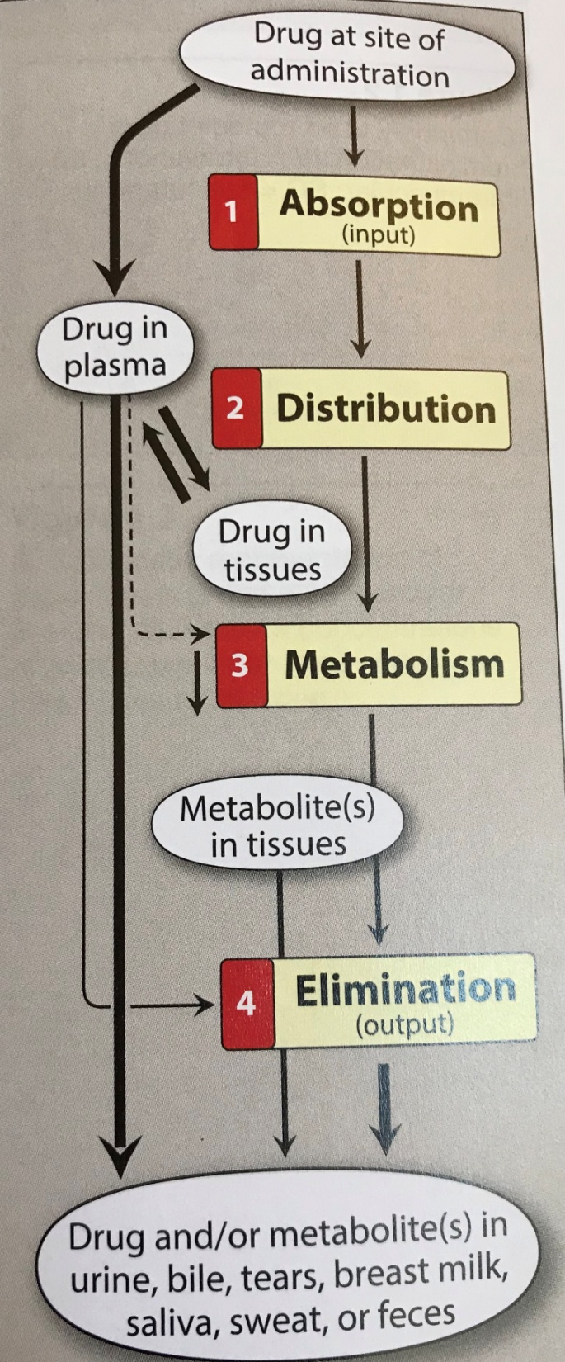
Lippincott Illustrated Reviews, Pharmacology, 6th edition

Slide 35
İlaçların Farmasötik Şekilleri
Katı farmasötik şekiller
Tablet, Draje, kapsül, pastil, supozituar, ovül,
Sıvı farmasötik şekiller
Solüsyon, şurup, süspansiyon, emülsiyon, enema, lavman, ampul, flakon(viyal), liyofilize preparat
Yarı-sıvı farmasötik şekiller
Merhem (pomat), krem
Gaz farmasötik şekiller

Slide 36
İlaçların veriliş yolunu etkileyen faktörler
İlacın fiziksel ve kimyasal özellikleri
İstenilen etki yeri?
Farklı yollardan verildiğinde ilacın absorbsiyonunun hızı ve derecesi
İlaç üzerinde sindirim enzimlerinin etkisi ve ilk geçiş metabolizması
İlaçtan beklenen cevabın aciliyeti ?
Hastanın durumu

Slide 37
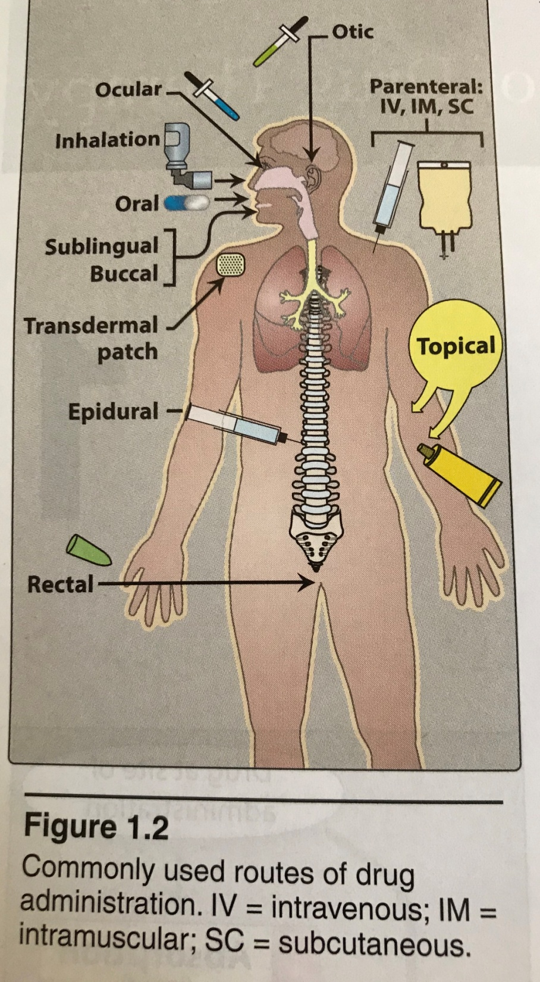
Lippincott Illustrated Reviews, Pharmacology, 6th edition

Slide 38
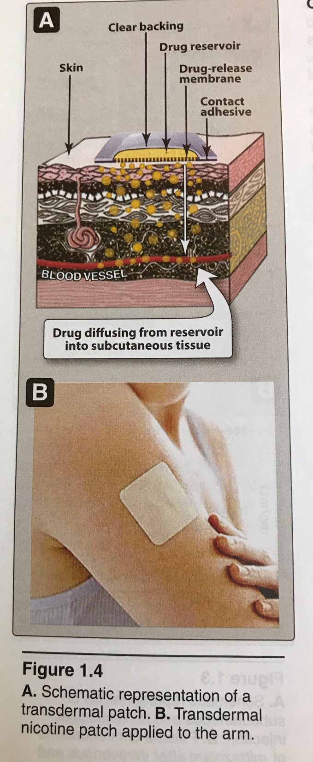
Lippincott Illustrated Reviews, Pharmacology, 6th edition

Slide 39
Lokal uygulama yolları
epidermal veya perkütan
intrakütan
konjonktiva üzerine
intranazal
Bukal
İntratekal uygulama
intravajinal uygulama
intrauterin uygulama
intraperitoneal uygulama
intraplevral uygulama
intrakardiyak uygulama
intraartiküler uygulama
intrarektal uygulama

Slide 40
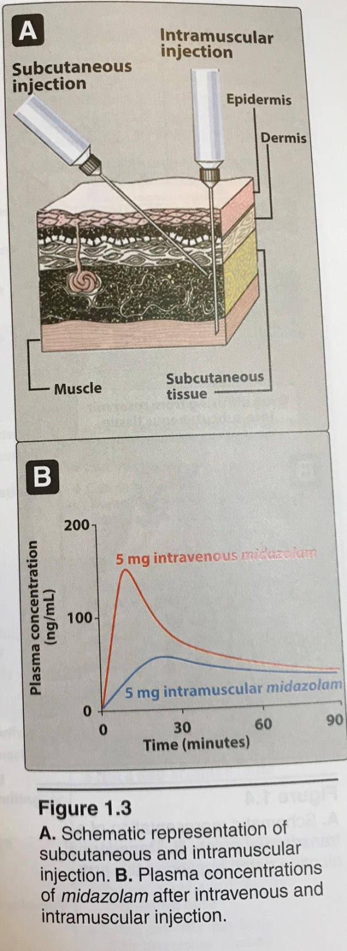
Lippincott Illustrated Reviews, Pharmacology, 6th edition

Slide 41
Sistemik etki için uygulama yolları
Enteral uygulama
Ağızdan (oral, per os)
Dilaltı (sublingual)
Rektal
Parenteral uygulama
Damar içine injeksiyon (intravenöz injeksiyon ve infüzyon)
Ciltaltına (subkütan SC) injeksiyon
Kas içine (intramüsküler İM) injeksiyon
İnhalasyon uygulaması
Transdermal uygulama (Transdermal terapotik sistem, TTS)

Slide 42
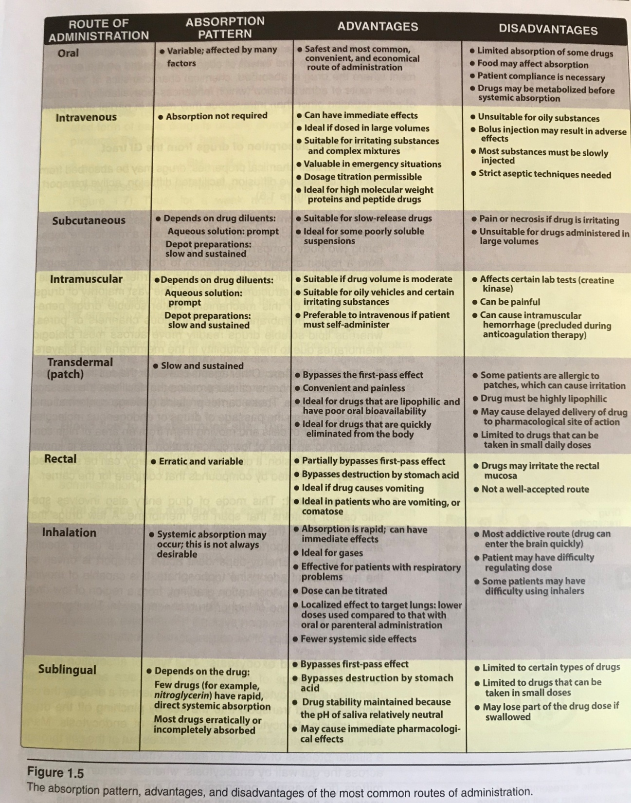
Lippincott Illustrated Reviews, Pharmacology, 6th edition

Slide 43
Fick’in difüzyon kanunu
Bir molekül konsantrasyonunun çok olduğu taraftan az olduğu tarafa geçer

Slide 44
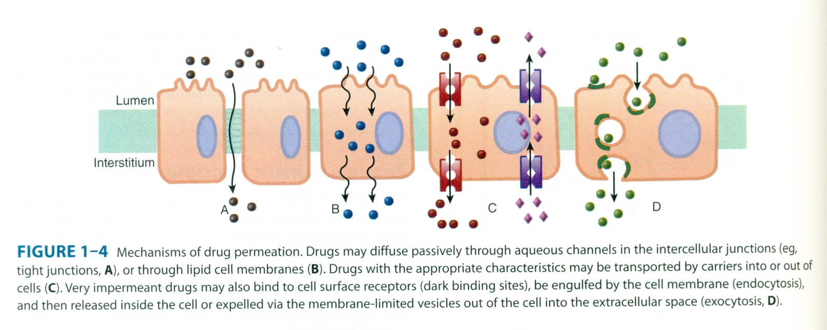
Transcellular
Intercellular
With carrier proteins
Endocytosis-exocytosis
Basic and Clinical Pharmacology, Katzung& Trevor, 13th edition

Slide 45
Hücreiçinden geçiş:transelüler
Hücrelerarası geçiş: interselüler, paraselüler

Slide 46
Basic and Clinical Pharmacology, Katzung& Trevor, 13th edition

Slide 47
Pasif difüzyon
Aktif transport
Kolaylaştırılmış difüzyon
Pinositoz
Reseptör aracılı endositoz

Slide 48
Lippincott Illustrated Reviews, Pharmacology, 6th edition

Slide 49
Henderson-Haselbach denklemi
Çoğu ilaç zayıf asit ya da zayıf bazdır
Zayıf asit bir anyon ve protona ayrılır
Aspirin, C₈H₇O₂COOH C₈H₇O₂COO⁻ + H⁺
(nötral aspirin) (aspirin anyonu)
Zayıf baz bir katyona ayrılır
Primethamin, C₁₂H₁₁CIN₃NH₃⁺ C₁₂H₁₁CIN₃NH₂ + H⁺
( primetamin katyonu ) (nötral primetamin )

Slide 50
pKa
Bir molekül ya da ilacın yüklü olmayan formu (lipid çözünür) ile yüklü olan formunun (suda çözünür) tamamen dengede olduğu pH değeridir

Slide 51
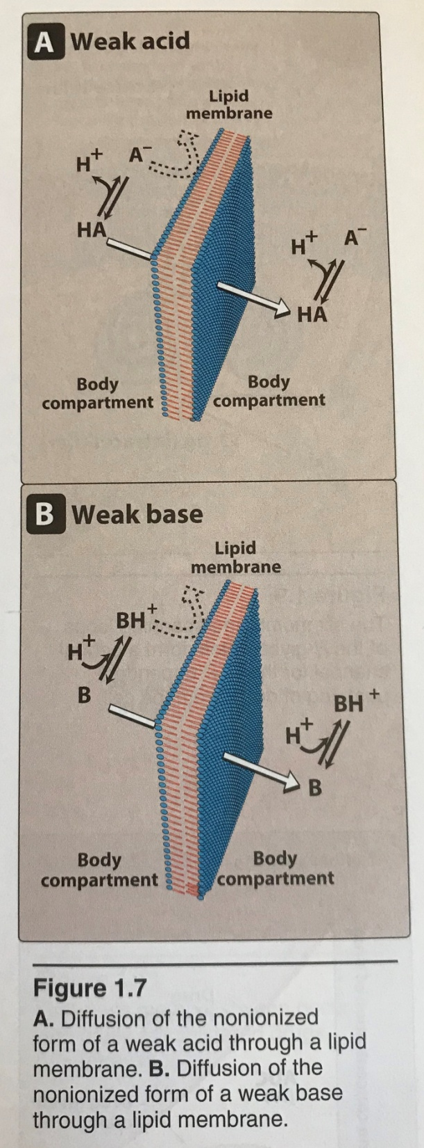
Lippincott Illustrated Reviews, Pharmacology, 6th edition

Slide 52
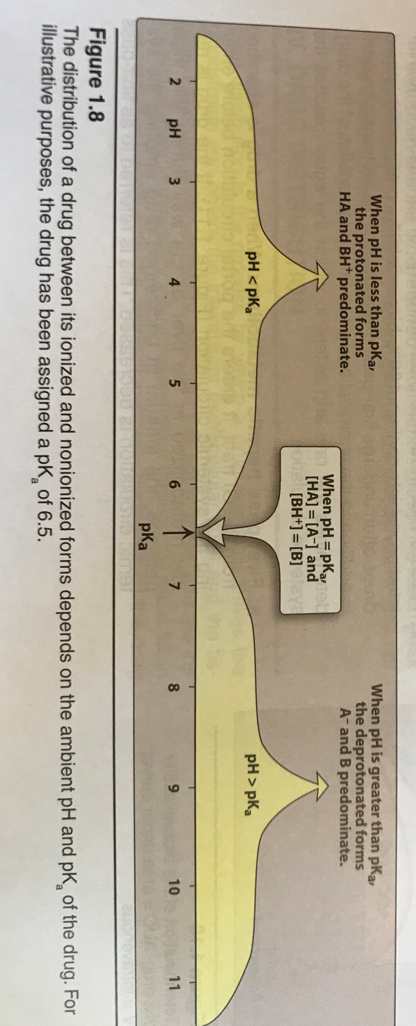
Lippincott Illustrated Reviews, Pharmacology, 6th edition

Slide 53
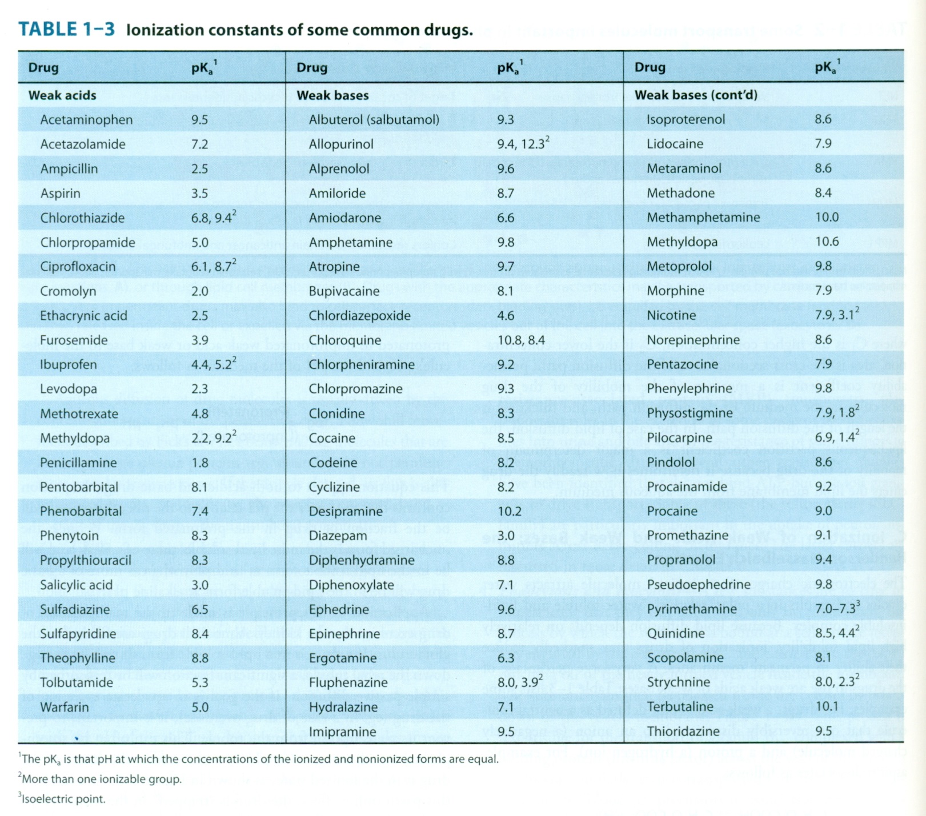
Basic and Clinical Pharmacology, Katzung& Trevor, 13th edition

Slide 54
Sıfırıncı derece kinetik
Konsantrasyondan bağımsız
(aktif tr-doygunluk, sabit hızda salım yapan pr)
Birinci derece kinetik
Konsantrasyon ile orantılı

Slide 55
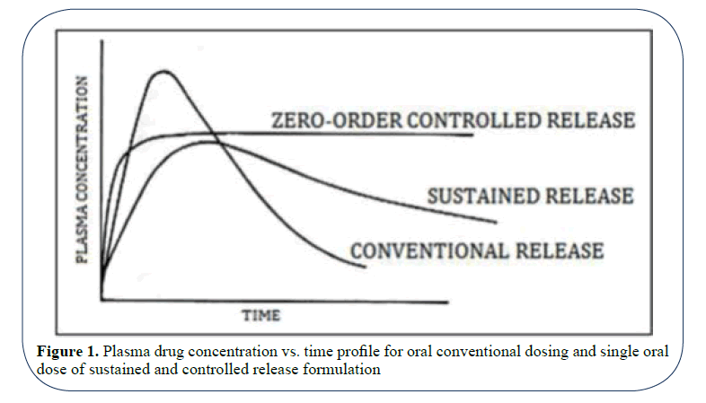
https://www.imedpub.com/articles/oral-sustained-release-tablets-an-overview-with-a-special-emphasis-on-matrix-tablet.php?aid=19258

Slide 56
Lippincott Illustrated Reviews, Pharmacology, 6th edition

Slide 57
BİYOYARARLANIM

Slide 58
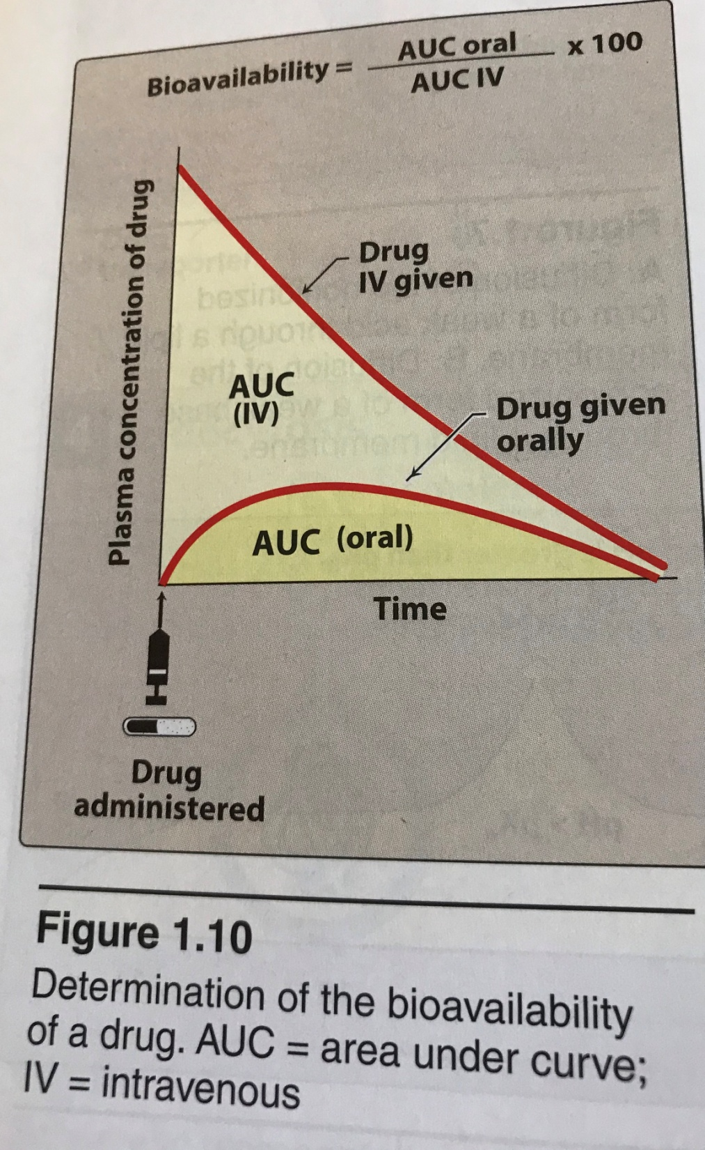
Lippincott Illustrated Reviews, Pharmacology, 6th edition

Slide 59
Lippincott Illustrated Reviews, Pharmacology, 6th edition

Slide 60
Mutlak biyoyararlanım
Relatif biyoyararlanım

Slide 61
İlaç Eşdeğerliği
Farmasötik eşdeğerlik
Biyoeşdeğerlik
Terapötik eşdeğerlik

Slide 62
Absorbsiyonu etkileyen fizikokimyasal faktörler
Katı-sıvı form
İyonizasyon
Partikül büyüklüğü
Kristal şekli
Solvat durumu
Tuz halinde olma
Kompleks oluşturma

Slide 63
Absorbsiyonu etkileyen fizyolojik faktörler
Mide boşalma süresi
Barsak motilitesi
Mide barsak kan akımı
P-glikoprotein ya da diğer efluks proteinleri
Barsak hastalığı

Slide 64
Absorbsiyonu etkileyen besinle ilişkili faktörler
Açlık-tokluk
Mide boşalması
Mide salgısı, safra salgısı
İlaçla alınan sıvı miktarı
Besin içi metal iyonu etkileşimi vs

Slide 65
Yağlı besin, sıcak besin, heyecan, efor, ayakta durma, antikolinerjik ilaçlar, mide ülseri, hipokalemi, hiperglisemi
Mide boşalması gecikir
Açlık, soğuk besinler, hafif egzersiz, yatma, duodenum ülseri, vagotomi
Mide boşalması hızlanır

Slide 66
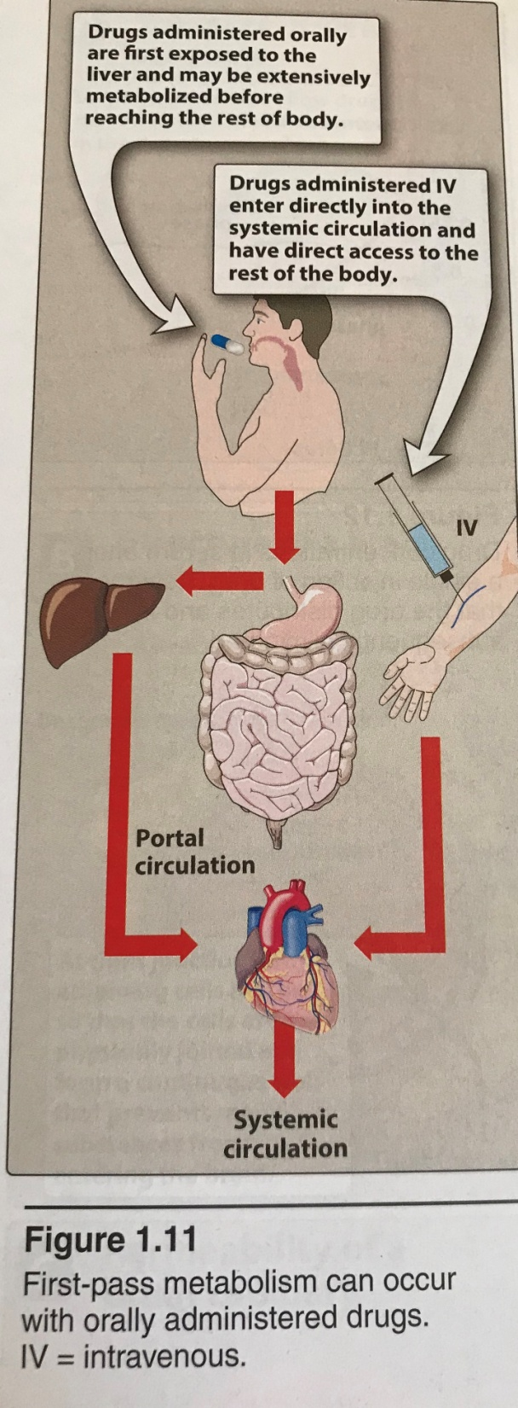
First pass effect
Lippincott Illustrated Reviews, Pharmacology, 6th edition

Slide 67
https://medicoapps.org/tag/first-pass-metabolism/

